Slide 1

В рамках регионального проекта
«Создание единой методической службы РСО»
Полищук Светлана Михайловна,
руководитель центра развития инновационной инфраструктуры ГАУ ДПО ЯО ИРО
2020

Slide 2
В рамках регионального проекта
«Создание единой методической службы РСО»
Существующая в Ярославской области практика организации методической работы, а также тенденция к сокращению или ликвидации муниципальных методических структур
требует организационной и содержательной модернизации методических служб

Slide 3
Организационно-правовой статус ММС
Кластер 1
Методическая служба имеет статус юридического лица (учреждение ДПО)
Кластер 2
Методическая служба в структуре центра обеспечения функционирования образовательных учреждений
Кластер 3
Межшкольный методический центр на базе общеобразовательного учреждения
Кластер 4
ММС отсутствует
Борисоглебский МР
Гаврилов-Ямский МР
г. Рыбинск
г. Ярославль
Рыбинский МР
Тутаевский МР
Даниловский МР
Любимский МР
Некоузский МР
Первомайский МР
Брейтовский МР
Ростовский МР
Угличский МР
Пошехонский МР
г. Переславль-Залесский
Большесельский МР
Мышкинский МР
Некрасовский МР
Ярославский МР
Notes:
Исследование проводилось с разделением ММС на кластерные группы на основе их организационно-правового статуса.

Slide 4
В рамках регионального проекта
«Создание единой методической службы РСО»
Стратегическая цель
становление системы непрерывного профессионального развития педагогических кадров
Задача
разработать структурно-функциональные модели методических служб в пилотных муниципальных районах

Slide 5
Движение по решению задачи
Задача 4 - шаг 4:
Разработка программы сопровождения ММС
Разработка плана действий (дорожных карт)
разработка и апробация структурно-функциональной модели ММС (каждого кластера)
Задача 3 – шаг 3:
Задача 2 – шаг 2:
Выделение основных приоритетов - целевых ориентиров улучшений
Проектирование структуры ММС
Выявление ключевых проблем через проведение более глубокого анализа :
сильных и слабых сторон в организации методической работы МС
образовательных результатов учащихся
профессиональных дефицитов учителей и руководителей школ
Задача 1- шаг 1:

Slide 6
Мероприятия в рамках решаемой задачи
Достигнуты договоренности
Заключены договоры о сотрудничестве
Проведен анализ
нормативных документов, регламентирующих методическую деятельность в МР
результатов ВПР и ГИА в динамике за три года
Выделены противоречия и проблемы
Проведены фокус-группы с муниципальными командами по обсуждению результатов анализа и планированию совместной деятельности
Проведены семинары «SW-анализ: моделируем изменения»
Сформированы проектные группы
паспортов ИД
Проведена диагностика профессиональных дефицитов педагогов каждой школы
Составлен план первоочередных действий
Проведена идентификация ШНСУ
Результаты анализа представлены на встречах с начальниками управления образованием
Определены муниципальные координаторы

Slide 7
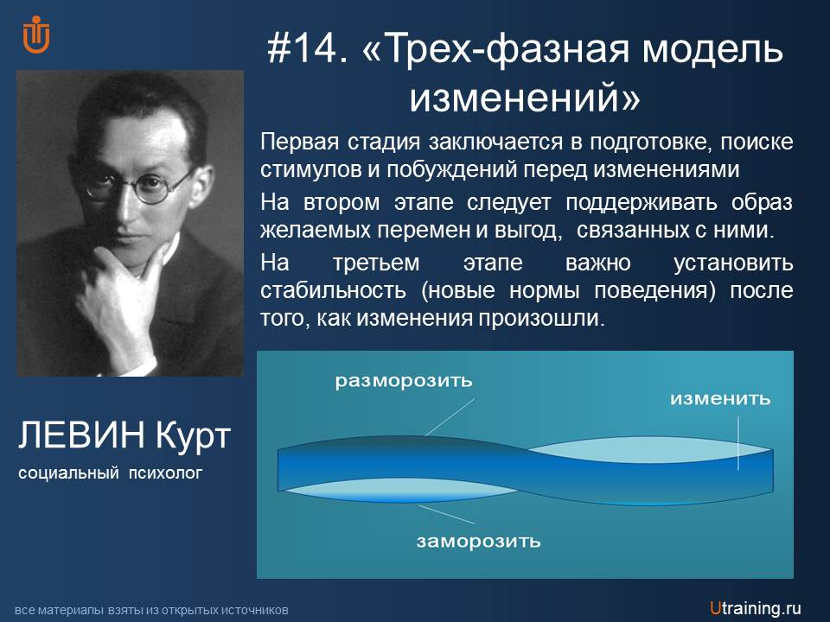
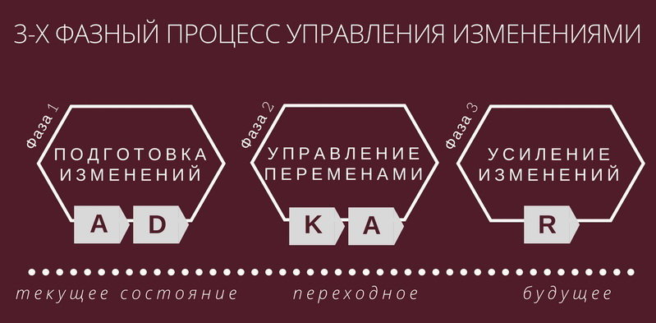
Логика движения к цели
Модель управления изменениями
«Разморозь, Измени, Заморозь»

Slide 8
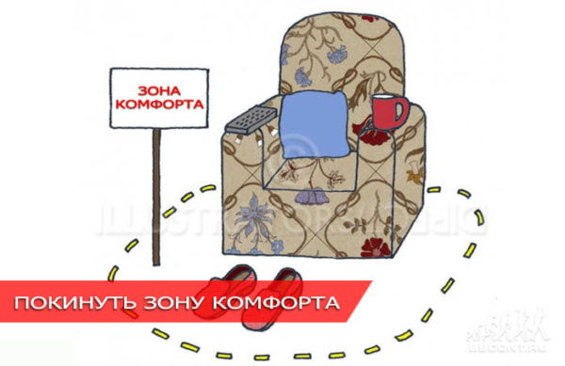
Модель управления изменениями
«Разморозь, Измени, Заморозь или снова «Заморозь»
1 фаза: Разморозь
Подготовка к переменам
Включает в себя осознание и готовность двигаться вне нашей «комфортной зоны»
2 фаза «Измени»
Проектирование и апробация изменений - процесс перехода из прежнего состояния в новое
3 фаза «Заморозь»
Закрепление изменений - установка стабильности после того, как изменение произошло
Notes:
Стадия Разморозки одна из важнейших для понимания того, что мы живем в эпоху перемен. Это некий этап подготовки к переменам. Он включает в себя осознание того, что перемены необходимы, и готовность двигаться вне нашей «комфортной зоны».
Первая стадия заключается в подготовке себя или других перед изменениями (в идеале создается ситуация, в которой мы сами хотим этих изменений)
Не так ли

Slide 9
Логика движения к цели
Моделирование (переход)
Риски
Риски внедрения
Риски
реализации
Меры минимизации
3
Ресурсы
Нормативные ресурсы
Финансовые ресурсы
Человеческие ресурсы
Временные ресурсы
Изменения
Организационная схема
Процессная схема
Исполнительская схема
План
Схема контроля
Целеполагание (Будущее)
Задачи
Структура
задач
Ожидаемые результаты
Критерии достижения
2
Цель
Образ желаемого
Формулировка цели
Проблемный анализ (прошлое)
Проблема
1
Описание разрыва
Notes:
Три группы активностей последовательно разворачивают логику движения проектировщика от проблемного анализа до моделирования изменения с целью достижения будущего (планируемого) состояния.

Slide 10
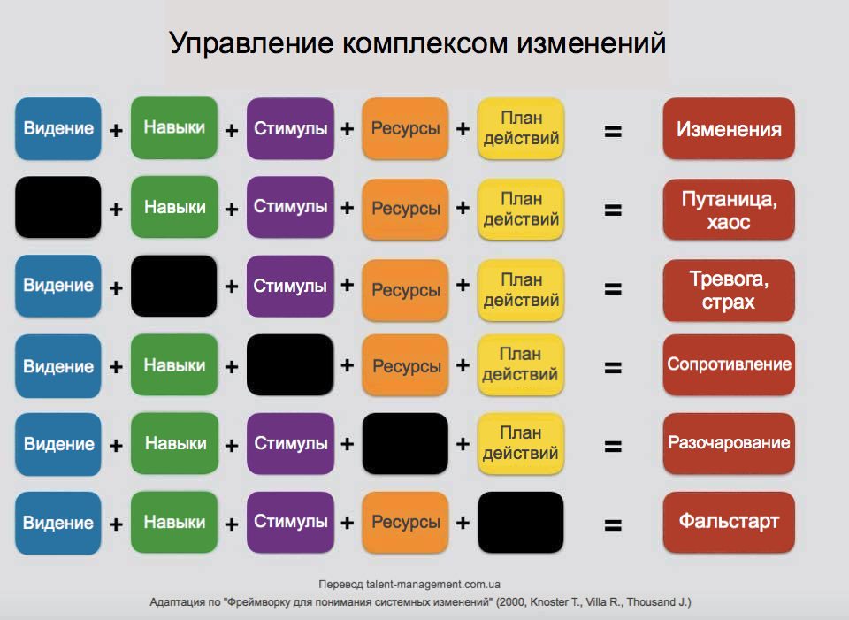
Notes:
Схема наглядно иллюстрирует результаты проведения изменений при отсутствии основных значимых компонентов. Более того, она ясно показывает, что вы действительно нуждаетесь во всех: возможно, вы сможете добиться изменений и без отдельных компонентов, но тогда вы должны учитывать отрицательный эффект, который вытекает из этого и разбираться с ним

